Slide 1
Средства музыкальной выразительности.

Slide 2
Мелодия
душа музыки.

Slide 3
Тембр – окраска звука.

Slide 4
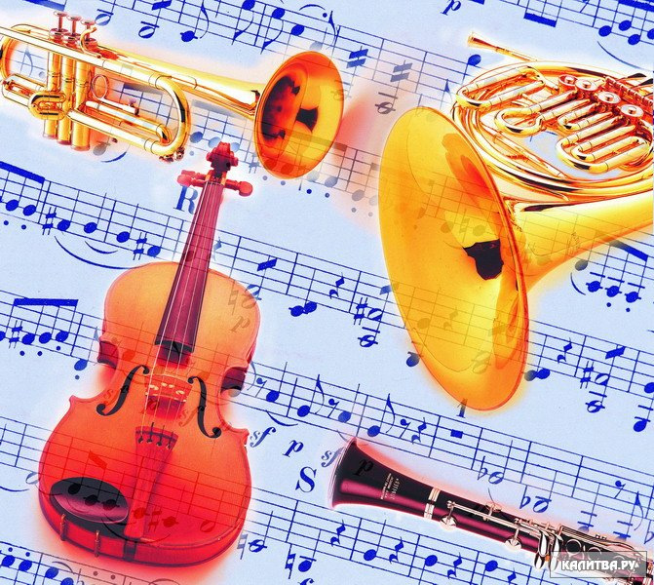
Регистр – высота звука.

Slide 5
Лад - настроение в музыке.

Slide 6
Темп
скорость движения

Slide 7
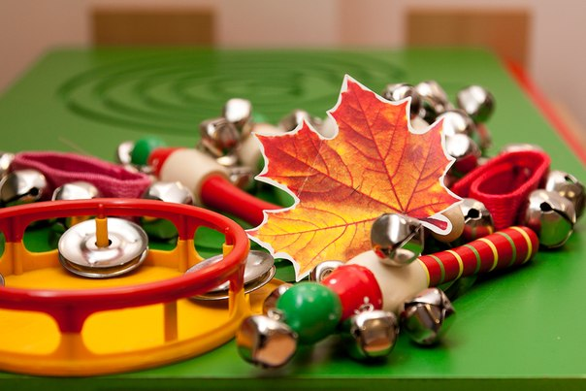
Ритм – биение сердца музыки.

Slide 8
Динамика – сила звука.

Slide 9
Интонация
зерно музыкального произведения.

Slide 10
МОЛОДЦЫ!!!

